Slide 1
ШКОЛА РУКОВОДИТЕЛЯ
Мониторинг качества образовательной деятельности в ДОО в рамках ВСОКО
Тимошевская Ольга Александровна,
заведующий МАДОУ детский сад №38
20 декабря 2022 г.

Slide 2
Согласно Концепции МКДО определены следующие области качества:
Образовательные ориентиры.
Образовательная программа.
Содержание образовательной деятельности.
Образовательный процесс.
Образовательные условия.
Условия получения дошкольного образования лицами с ограниченными возможностями здоровья и инвалидами.
Взаимодействие с родителями.
Здоровье, безопасность и повседневный уход.
Управление и развитие.

Slide 3
Объекты мониторинга качества
образовательной деятельности:
качество результатов образовательной деятельности
качество содержания педагогического процесса
качество условий образовательной деятельности

Slide 4
Качество результатов деятельности дошкольной организации включает:
всестороннее развитие детей раннего и дошкольного возраста
охрана жизни и укрепление здоровья воспитанников
взаимодействие с семьями воспитанников

Slide 5
Качество педагогического процесса, реализуемого в дошкольной организации включает:
— качество образовательной деятельности, осуществляемой в процессе организации различных видов детской деятельности и в ходе режимных моментов;
— качество организации самостоятельной деятельности дошкольников;
— качество взаимодействия с родителями воспитанников.

Slide 6
Качество условий деятельности
дошкольной организации включает:
- профессиональную компетентность педагогических кадров
предметно-пространственную среду
медико - социальные условия
использование ИКТ
материально-техническая базу

Slide 7
-1 этап - анализ деятельности, определение задач, планирование изучения качества образовательной деятельности, создание рабочей группы, определение уровней, подбор видов контроля, методик изучения деятельности
- 2 этап – издание распорядительного акта об изучении направлений деятельности, проведение контрольных мероприятий, практического сбора информации

Slide 8
- 3 этап - анализ полученной информации, систематизация данных, выводы, составление аналитической справки
- 4 этап – прогноз дальнейшего развития, управленческое решение, адресные рекомендации

Slide 9
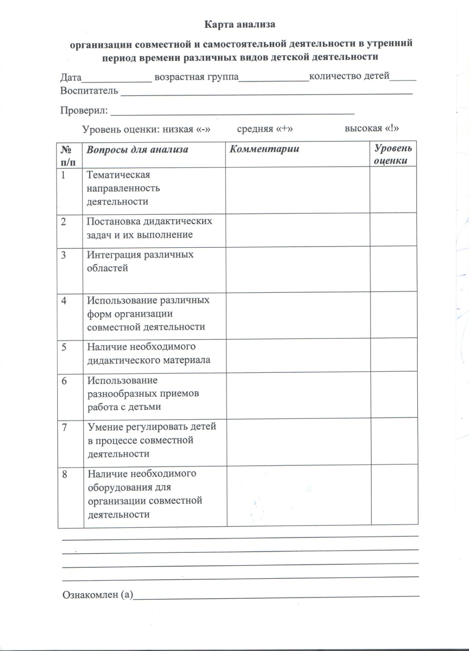

Slide 10
ШКОЛА РУКОВОДИТЕЛЯ
Мониторинг качества образовательной деятельности в ДОО в рамках ВСОКО
Тимошевская Ольга Александровна,
заведующий МАДОУ детский сад №38
20 декабря 2022 г.

